Slide 1
الفصل
العمليات على الكسور العشرية
٣
الفصل الثالث: العمليات على الكسور العشرية
٣-٣ تقريب الكسور العشرية

Slide 2
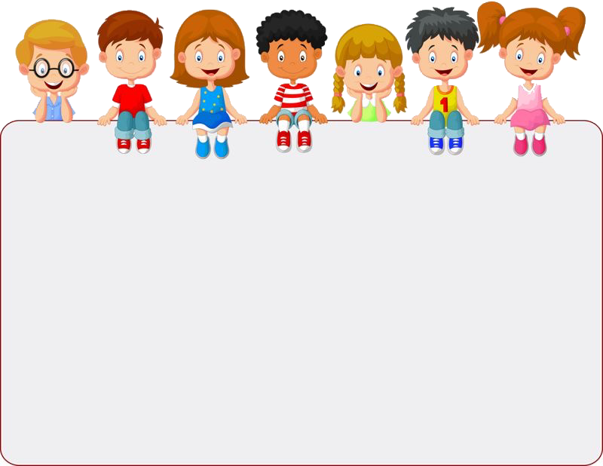



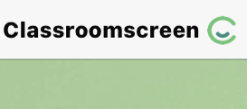






أدوات
ماذا تعلمت
ماذا أريد أن أعرف
ماذا أعرف
جدول التعلم
نشاط
التركيز | فكرة الدرس | المفردات | التدريس | استعد | أمثلة | التدريب | تأكد | مهارات عليا | التقويم | تقويم ختامي | الواجب

Slide 3

فكرة الدرس
أدوات
نشاط
التركيز | فكرة الدرس | المفردات | التدريس | استعد | أمثلة | التدريب | تأكد | مهارات عليا | التقويم | تقويم ختامي | الواجب

Slide 4
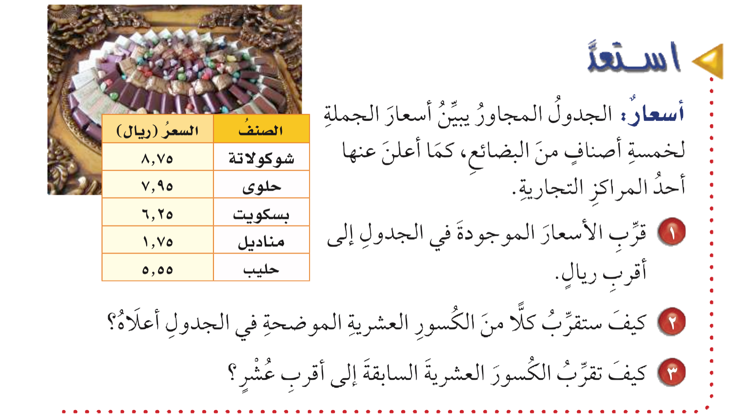
استعد
أدوات
نشاط
التركيز | فكرة الدرس | المفردات | التدريس | استعد | أمثلة | التدريب | تأكد | مهارات عليا | التقويم | تقويم ختامي | الواجب

Slide 5
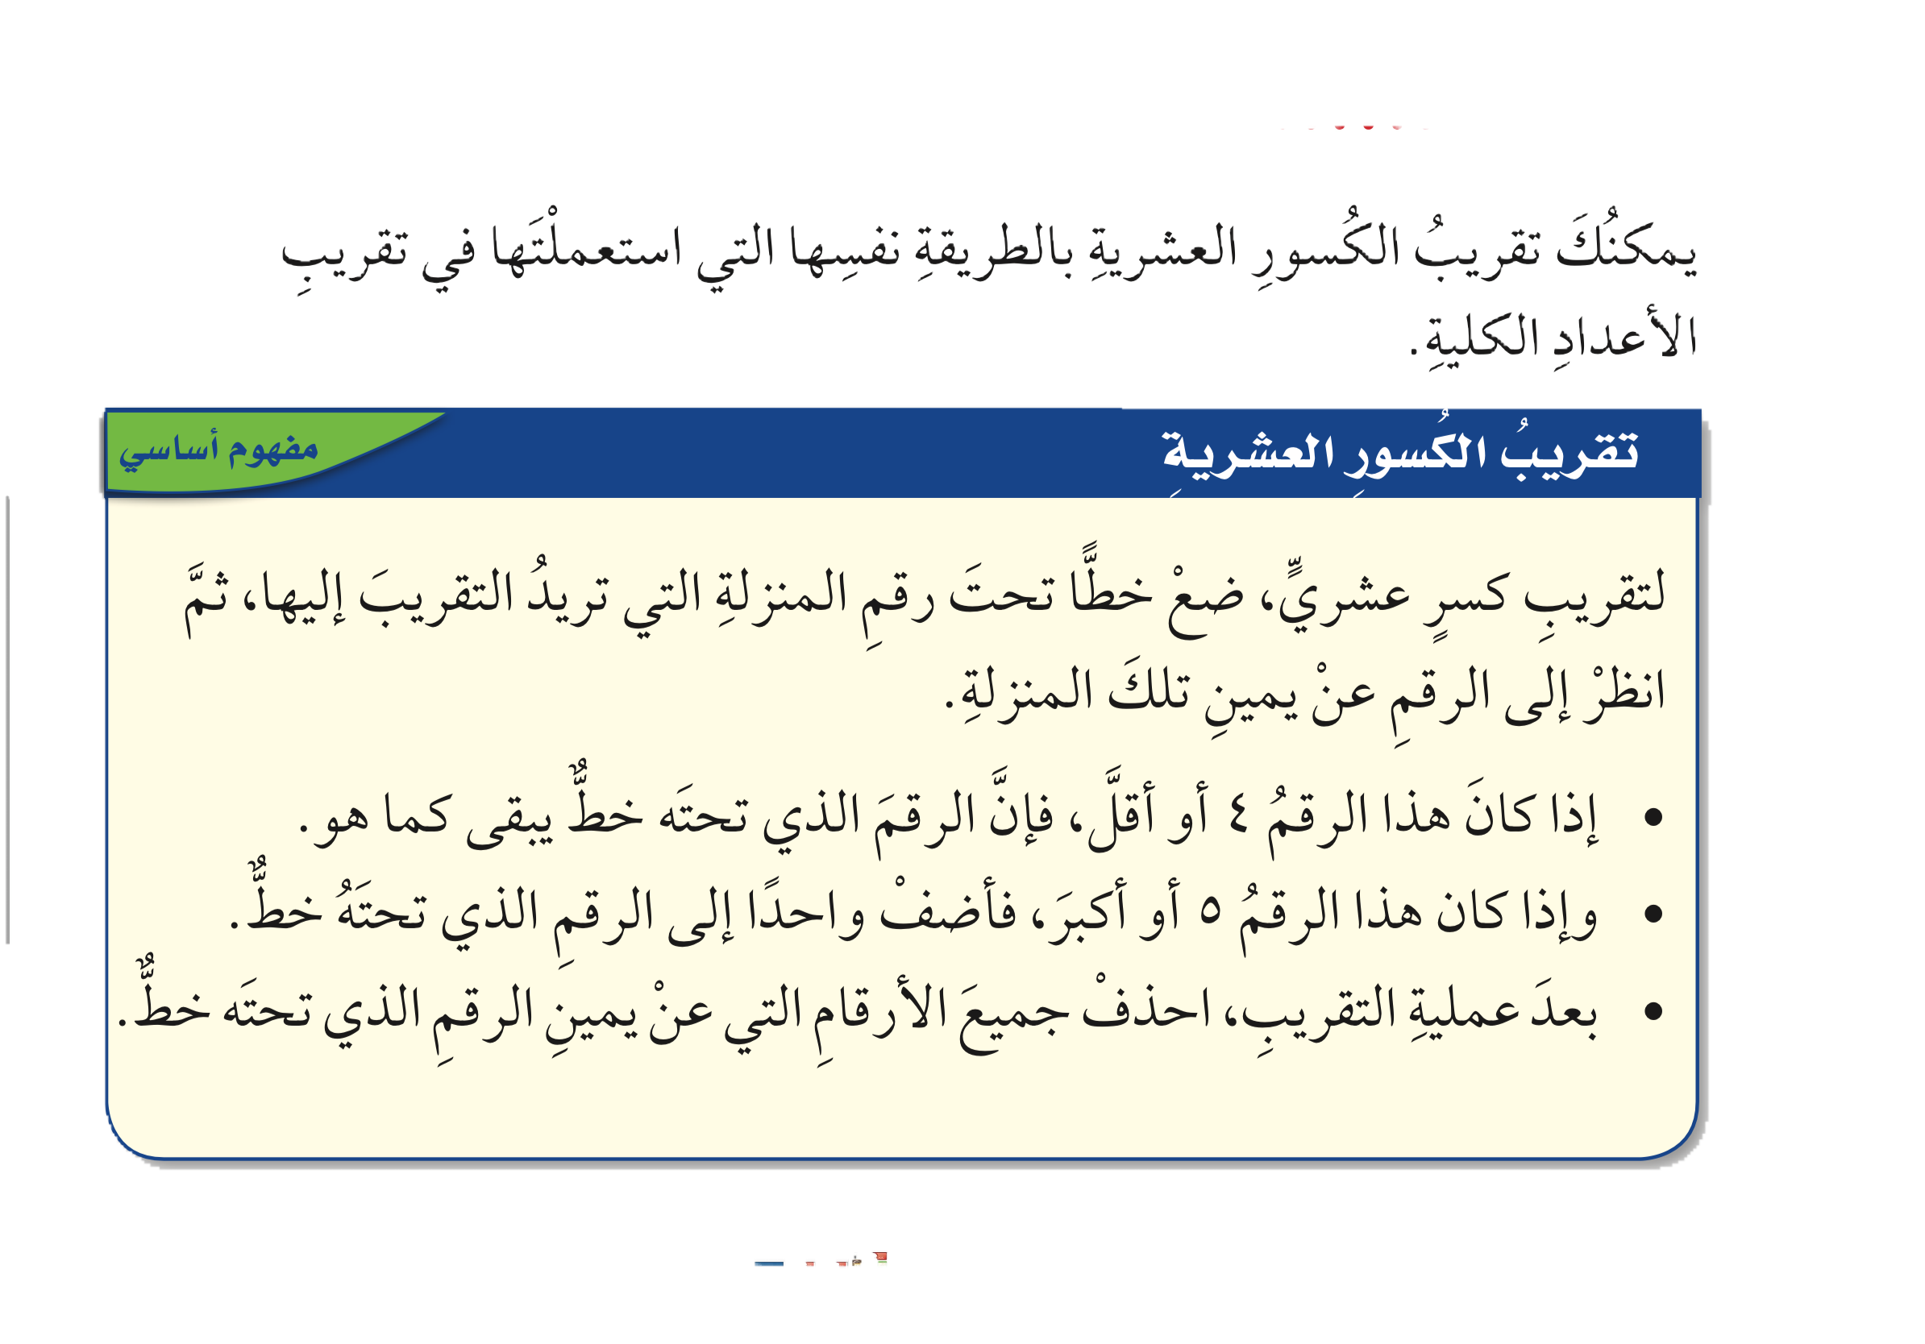
مفهوم أساسي
أدوات
نشاط
التركيز | فكرة الدرس | المفردات | التدريس | استعد | أمثلة | التدريب | تأكد | مهارات عليا | التقويم | تقويم ختامي | الواجب

Slide 6
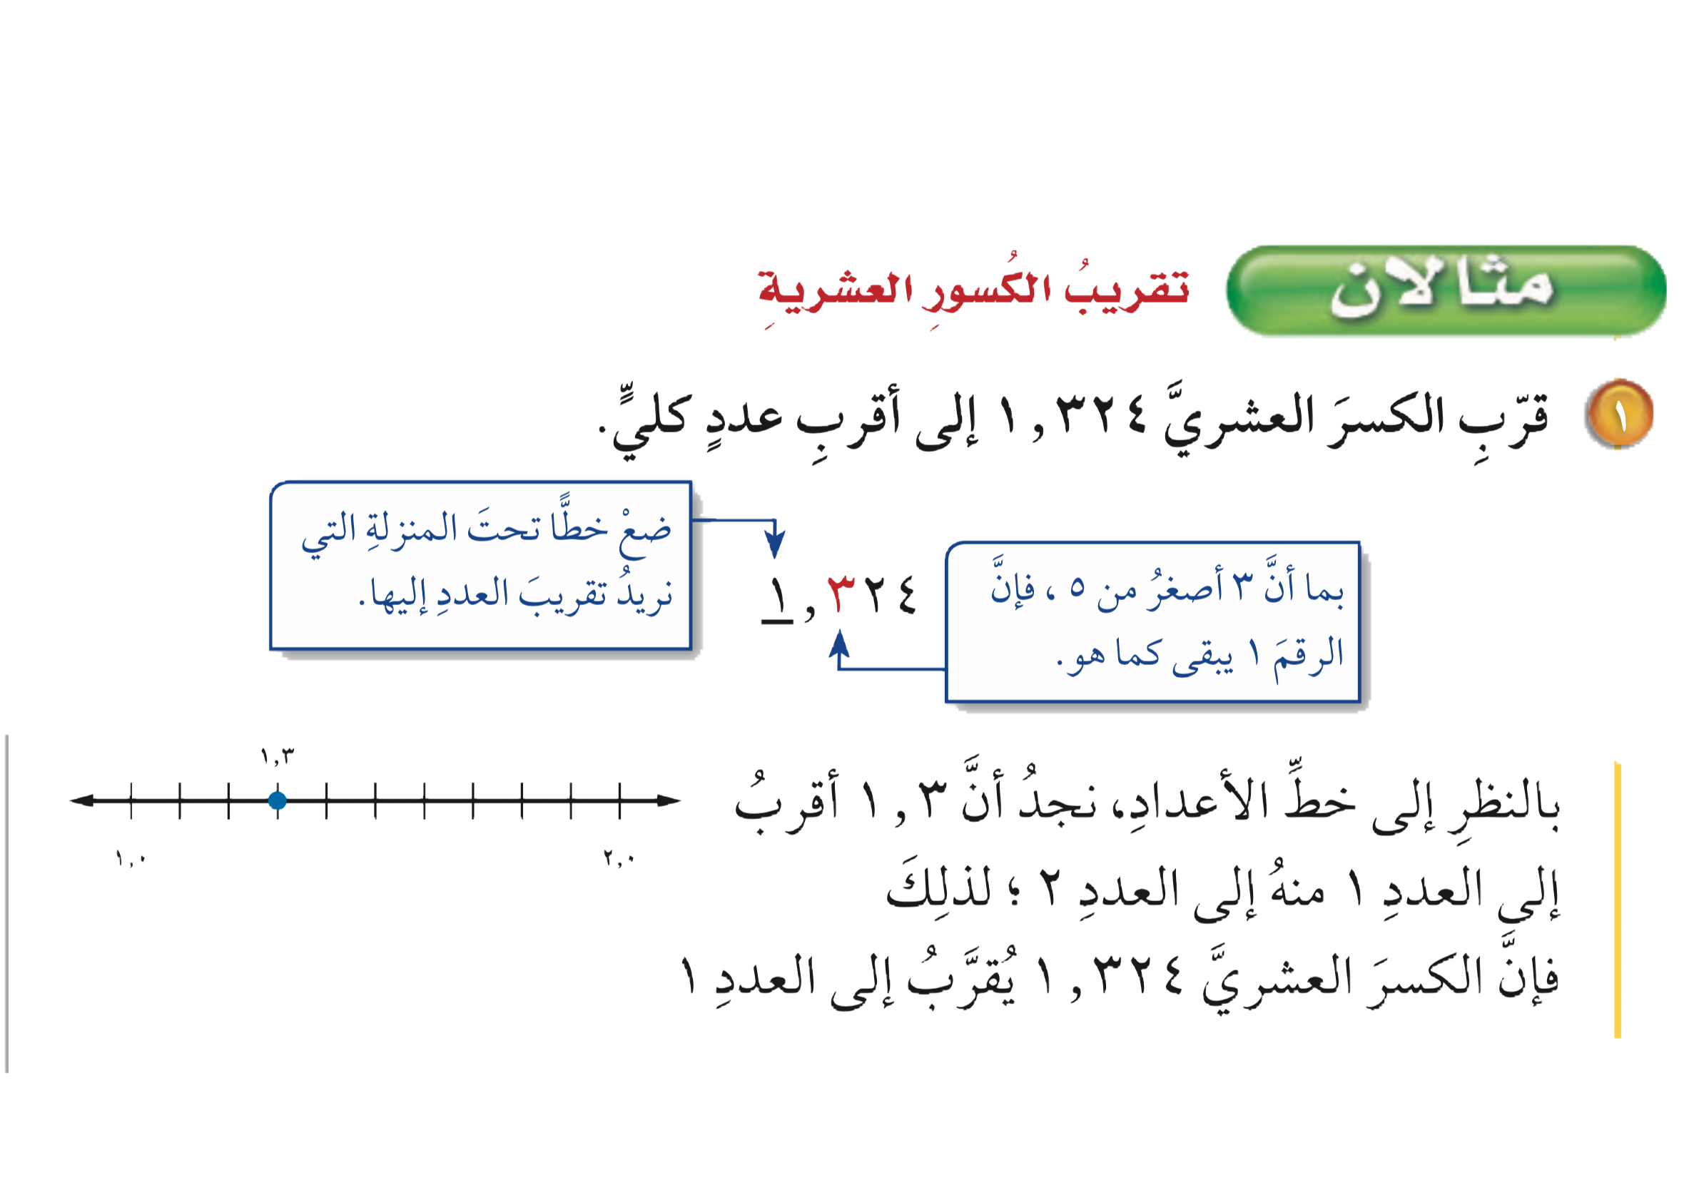
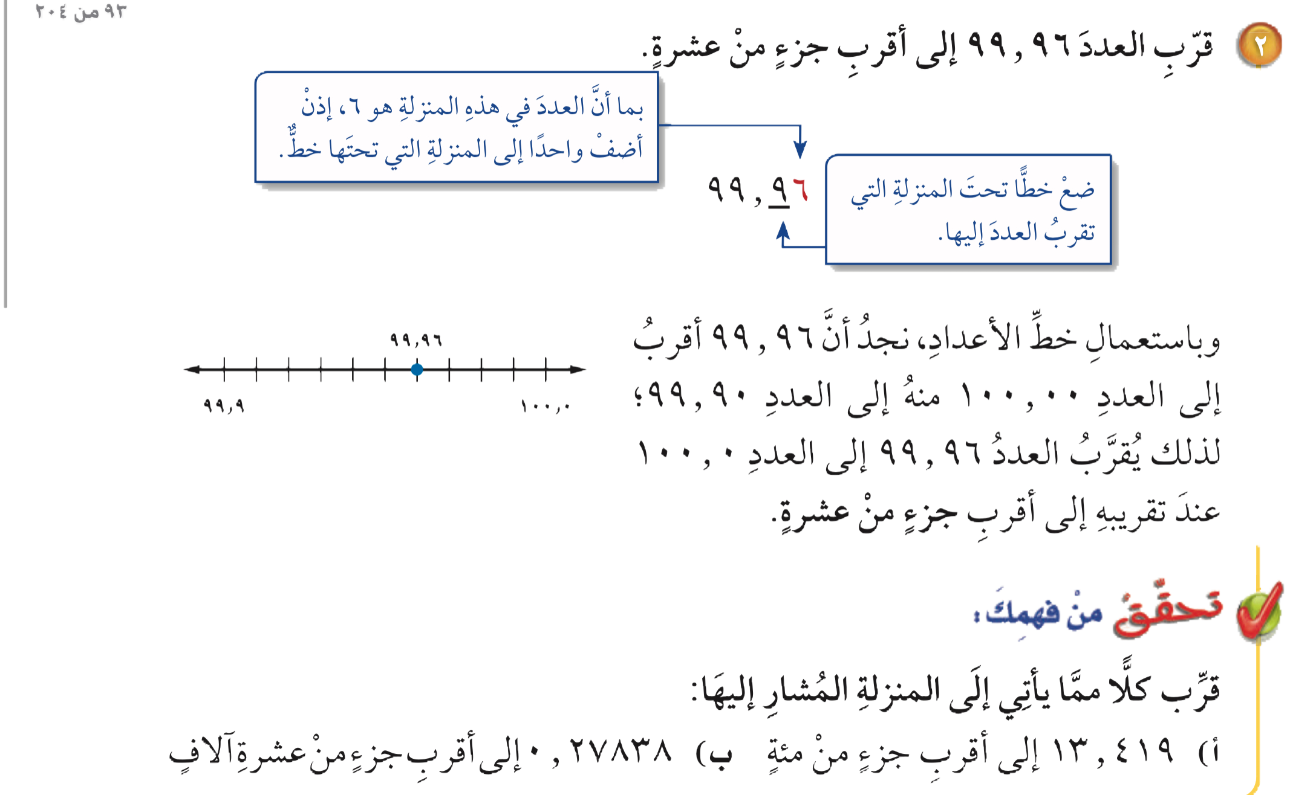
مثالان
أدوات
تحقق من فهمك
نشاط
التركيز | فكرة الدرس | المفردات | التدريس | استعد | أمثلة | التدريب | تأكد | مهارات عليا | التقويم | تقويم ختامي | الواجب

Slide 7

تحقق من فهمك
أدوات
الحل
نشاط
التركيز | فكرة الدرس | المفردات | التدريس | استعد | أمثلة | التدريب | تأكد | مهارات عليا | التقويم | تقويم ختامي | الواجب

Slide 8
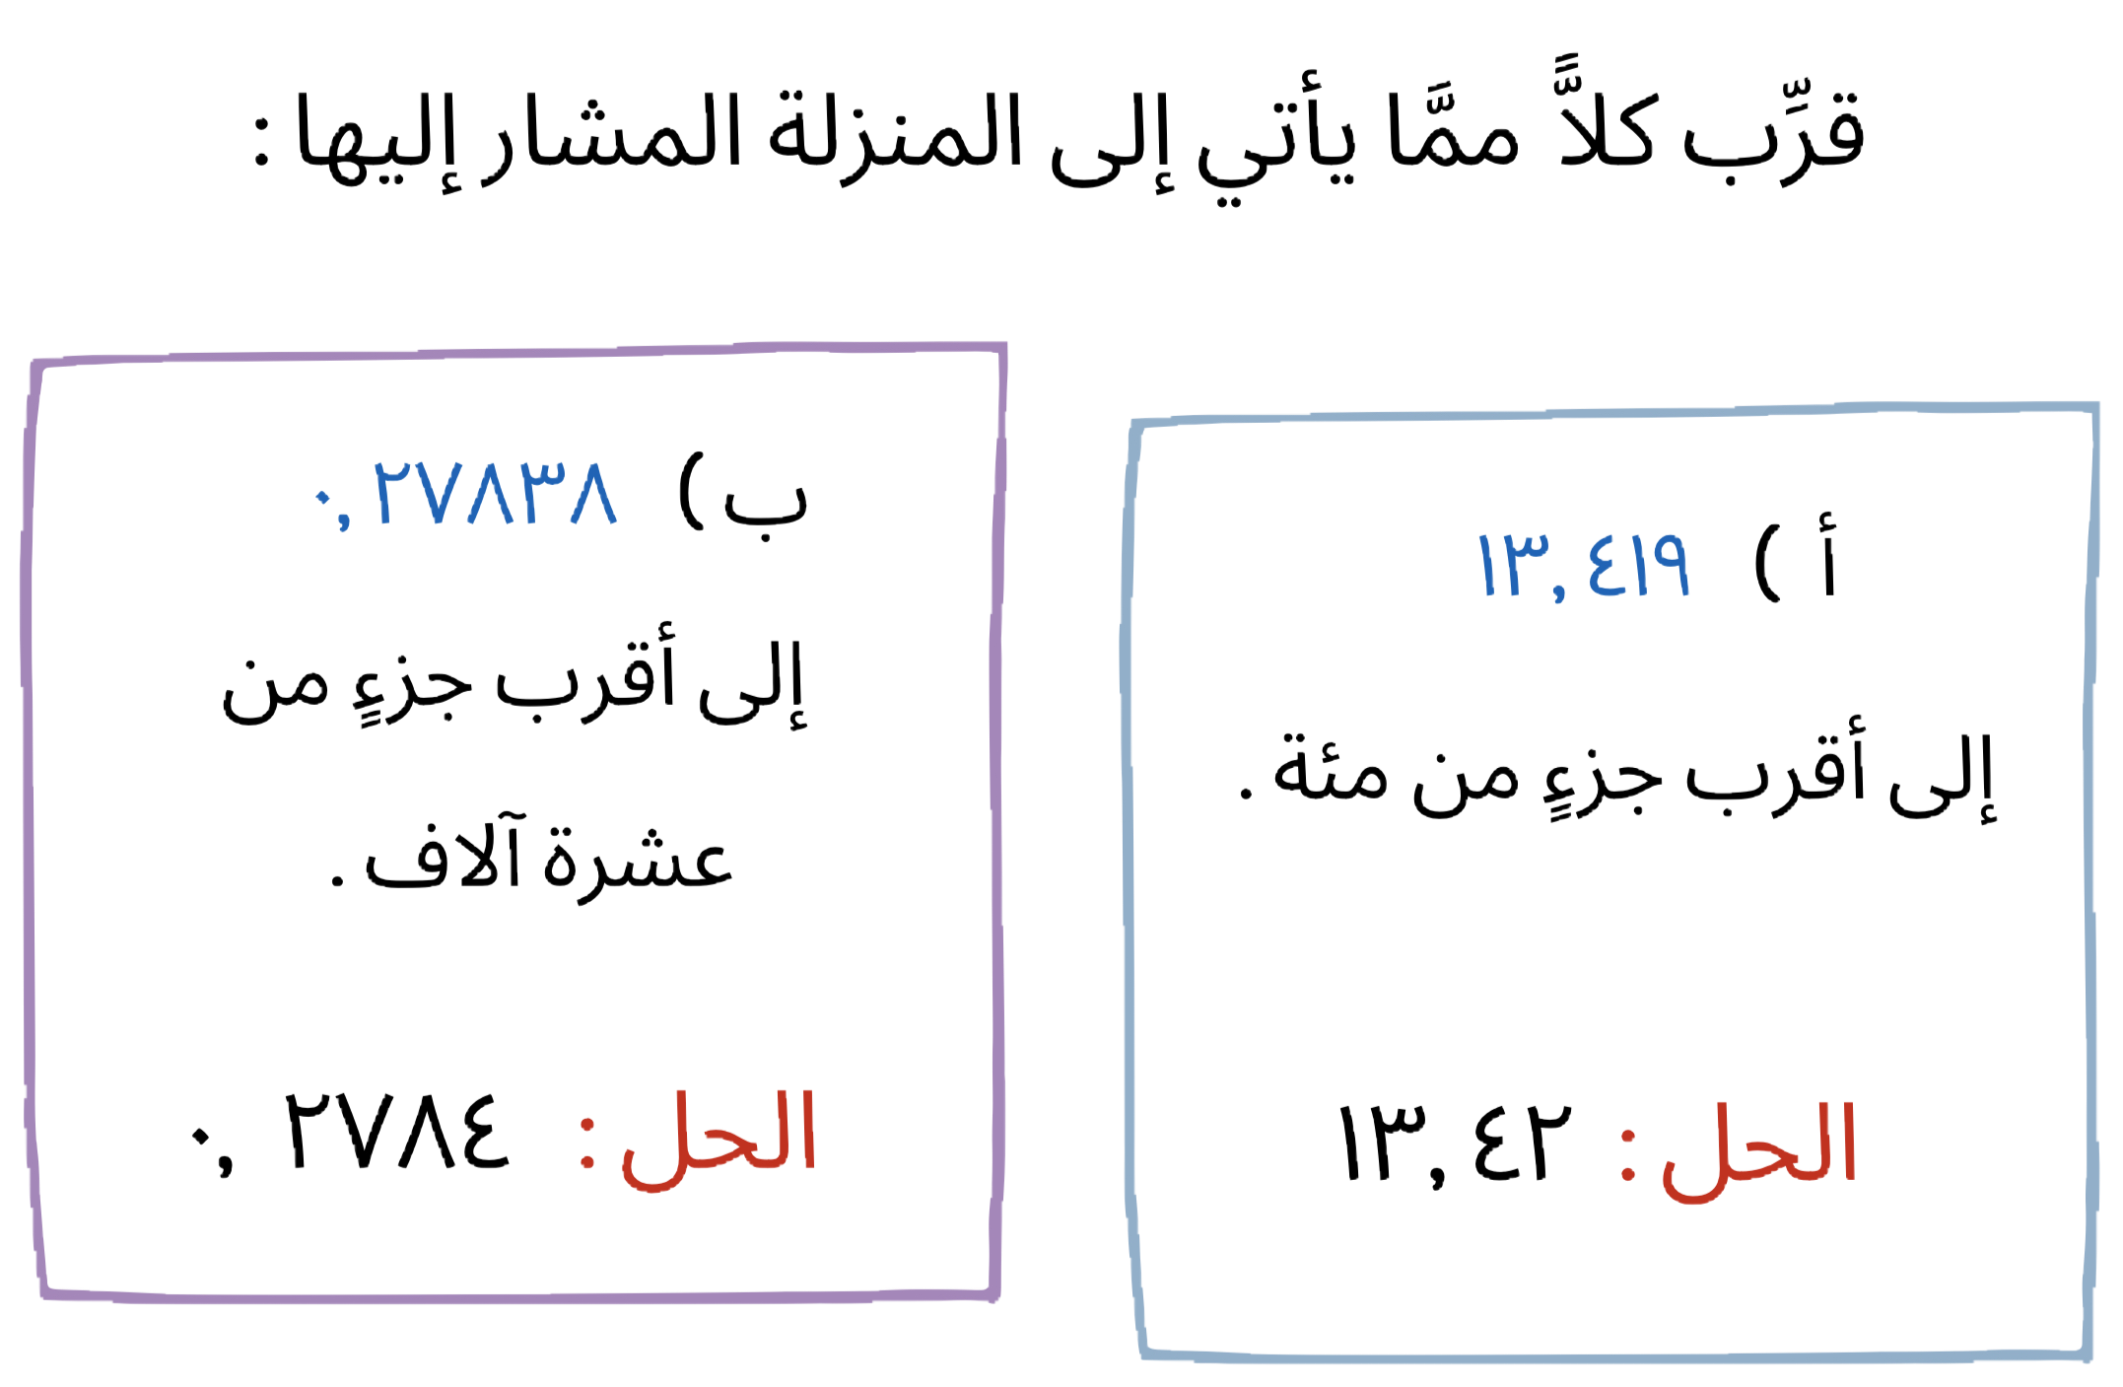
تحقق من فهمك
أدوات
نشاط
التركيز | فكرة الدرس | المفردات | التدريس | استعد | أمثلة | التدريب | تأكد | مهارات عليا | التقويم | تقويم ختامي | الواجب

Slide 9
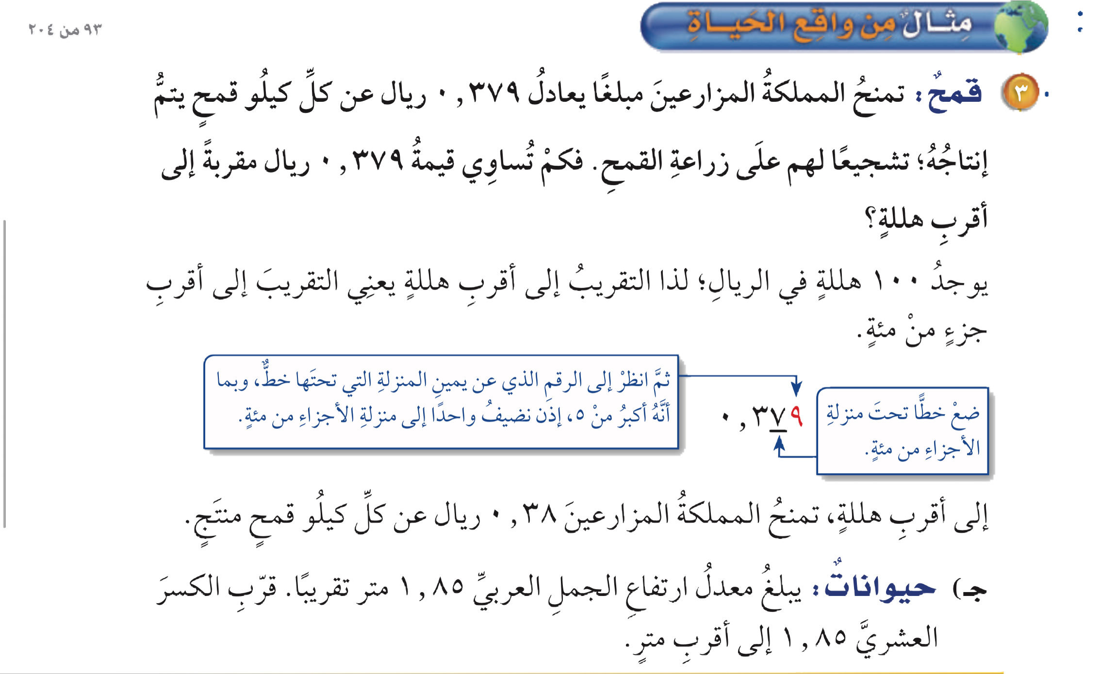
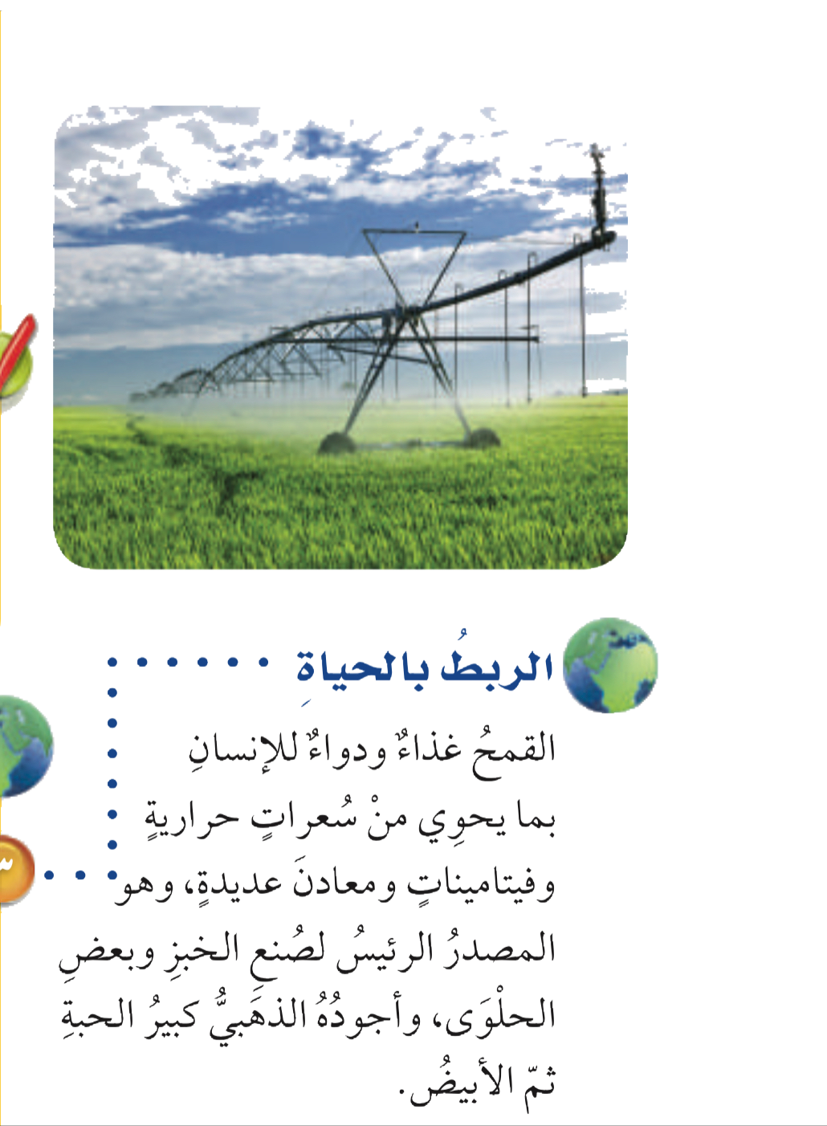
مثال من واقع الحياة
أدوات
تحقق من فهمك
نشاط
التركيز | فكرة الدرس | المفردات | التدريس | استعد | أمثلة | التدريب | تأكد | مهارات عليا | التقويم | تقويم ختامي | الواجب

Slide 10
تحقق من فهمك
أدوات
الحل
نشاط
التركيز | فكرة الدرس | المفردات | التدريس | استعد | أمثلة | التدريب | تأكد | مهارات عليا | التقويم | تقويم ختامي | الواجب

Slide 11
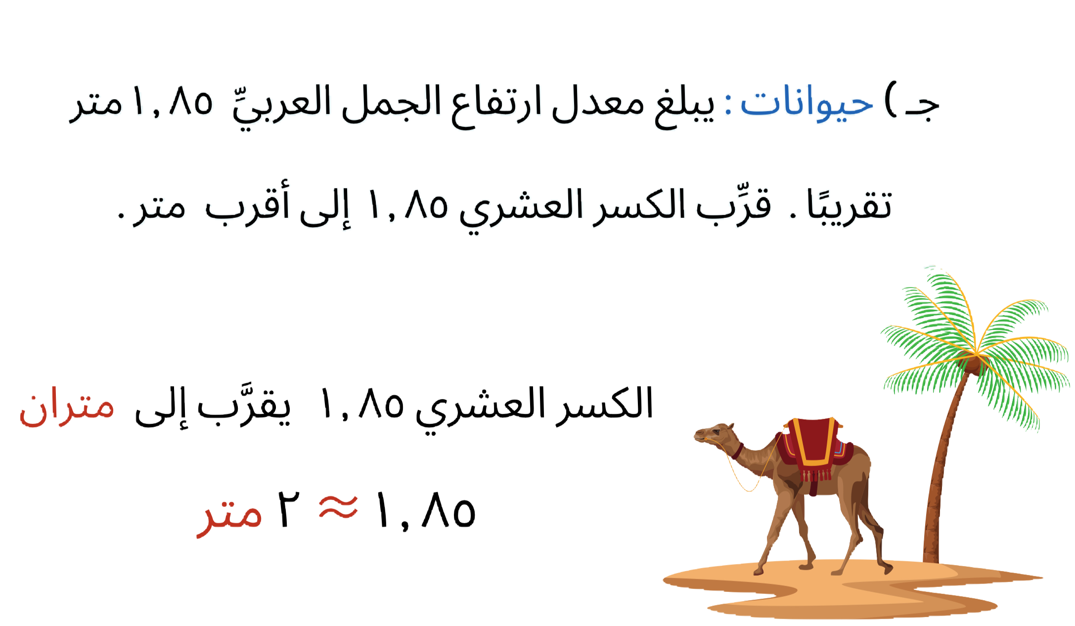
تحقق من فهمك
أدوات
نشاط
التركيز | فكرة الدرس | المفردات | التدريس | استعد | أمثلة | التدريب | تأكد | مهارات عليا | التقويم | تقويم ختامي | الواجب

Slide 12
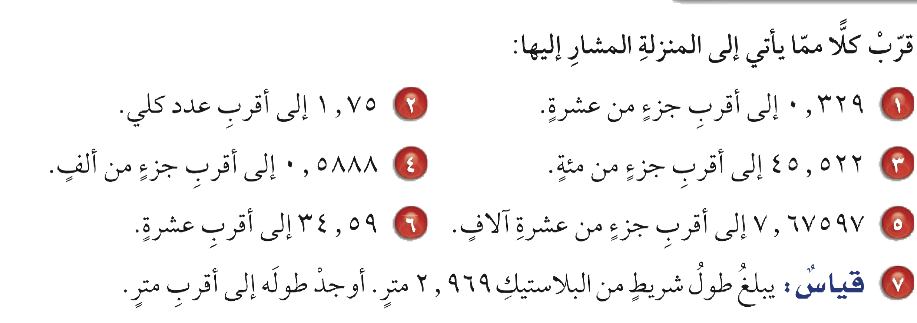
تـــــأكد
أدوات
الحل
نشاط
التركيز | فكرة الدرس | المفردات | التدريس | استعد | أمثلة | التدريب | تأكد | مهارات عليا | التقويم | تقويم ختامي | الواجب

Slide 13
تـــــأكد
٠٫٣
أدوات
٢
٤٥٫٥٢
٠٫٥٨٩
٧٫٦٧٦
٣٠
نشاط
التركيز | فكرة الدرس | المفردات | التدريس | استعد | أمثلة | التدريب | تأكد | مهارات عليا | التقويم | تقويم ختامي | الواجب

Slide 14
تـــــأكد
أدوات
الحل
نشاط
التركيز | فكرة الدرس | المفردات | التدريس | استعد | أمثلة | التدريب | تأكد | مهارات عليا | التقويم | تقويم ختامي | الواجب

Slide 15
تـــــأكد
أدوات
٢٫٩٦٩ مقرباً لأقرب متر ≈ ٣م
نشاط
التركيز | فكرة الدرس | المفردات | التدريس | استعد | أمثلة | التدريب | تأكد | مهارات عليا | التقويم | تقويم ختامي | الواجب

Slide 16
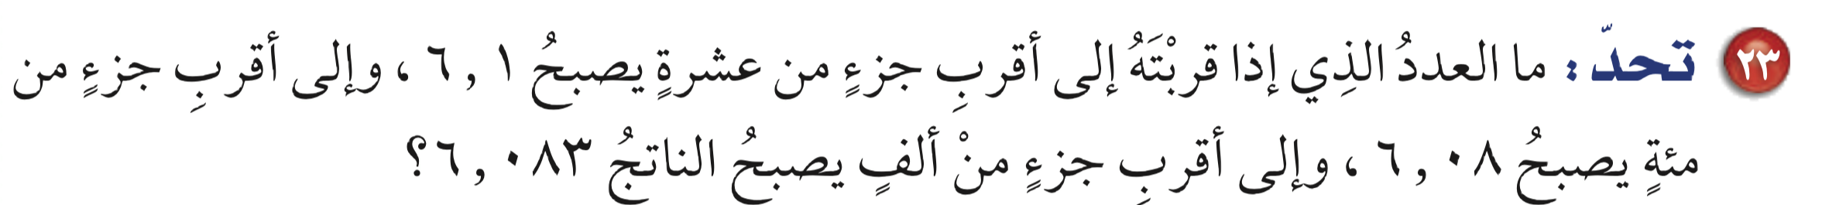
مسائل مهارات عليا
أدوات
الحل
نشاط
التركيز | فكرة الدرس | المفردات | التدريس | استعد | أمثلة | التدريب | تأكد | مهارات عليا | التقويم | تقويم ختامي | الواجب

Slide 17
مسائل مهارات عليا
أدوات
العدد هو ٦٫٠٨٣١ أو ٦٫٠٨٢٧
نشاط
التركيز | فكرة الدرس | المفردات | التدريس | استعد | أمثلة | التدريب | تأكد | مهارات عليا | التقويم | تقويم ختامي | الواجب

Slide 18
ماذا تعلمت
ماذا أريد أن أعرف
ماذا أعرف
جدول التعلم
اختيار إحدى الطرق كالتقدير لحل المسائل
الاستفادة من تقريب الكسور العشرية في حل المسائل
التقريب لأقرب منزلة عشرية أو لأقرب عدد كلي
التركيز | فكرة الدرس | المفردات | التدريس | استعد | أمثلة | التدريب | تأكد | مهارات عليا | التقويم | تقويم ختامي | الواجب

Slide 19

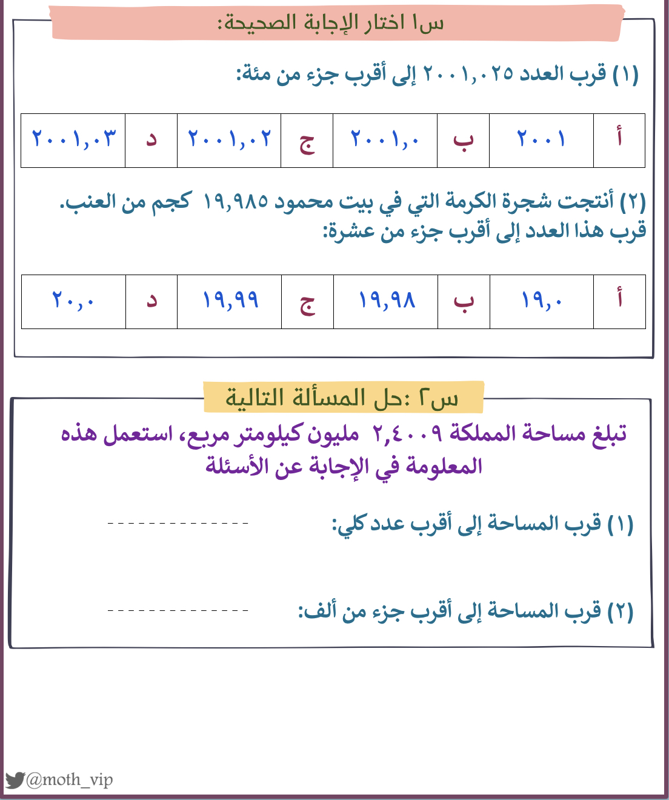

تقويم
ختامي
التركيز | فكرة الدرس | المفردات | التدريس | استعد | أمثلة | التدريب | تأكد | مهارات عليا | التقويم | تقويم ختامي | الواجب

Slide 20
الواجب
سؤال
٨ ، ١٢ ، ١٧
صفحة
٩٦
ختاماً
"لا يكفي التوصل إلى النجاح المهم أن نبقى ناجحين."
التركيز | فكرة الدرس | المفردات | التدريس | استعد | أمثلة | التدريب | تأكد | مهارات عليا | التقويم | تقويم ختامي | الواجب

